Slide 1
Generative Modelle formal unterstützt
Prof. Dr. Ralf Möller, DFKI, Universität zu Lübeck
Prof. Dr. Philipp Rostalski, Fraunhofer IMTE, Universität zu Lübeck

Slide 2
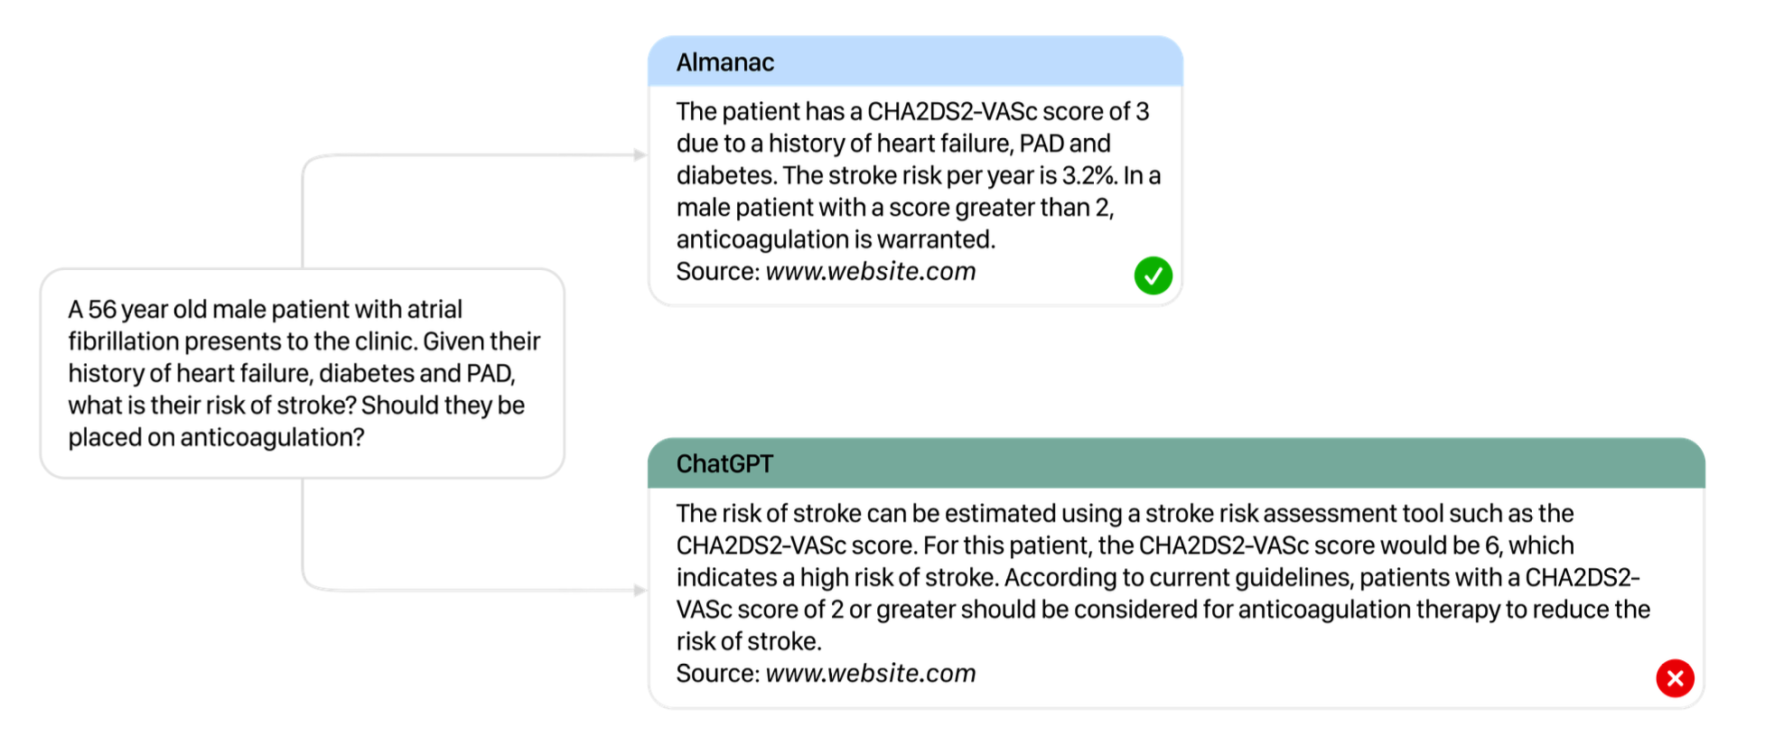
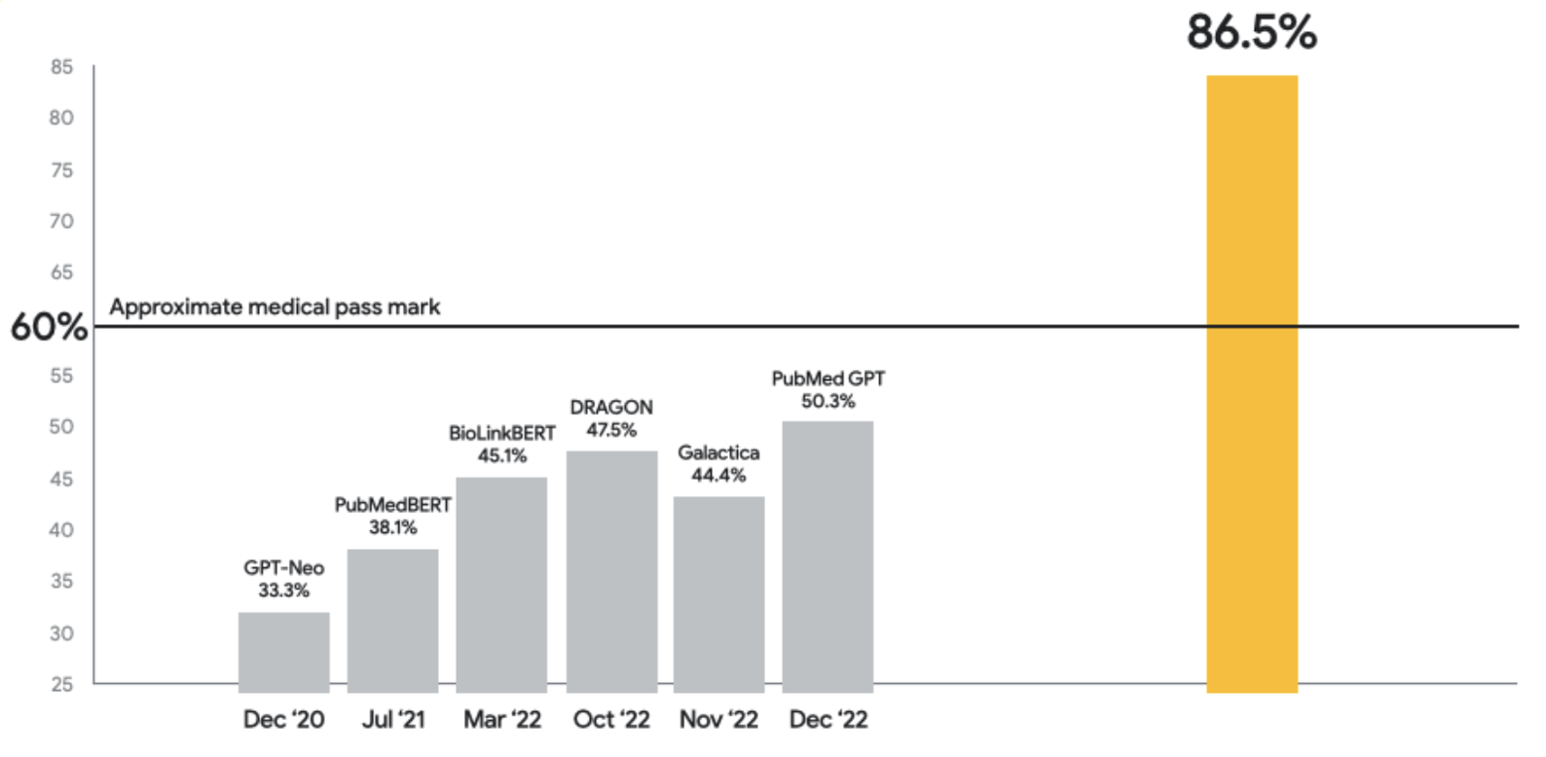
In aller Munde: GenAI
Medizinische Sprachmodelle (LMs)
Almanac
PubMed GPT
Med-PaLM 2
…
Med PaLM 2
US Medical License Exam (USMLE)
RM

Slide 3
Aktuelle Herausforderungen
Genauigkeit und Zuverlässigkeit -> „Halluzinieren“
Datenschutz Mangelndes kontextuelles Verständnis
Regulatorische Hürden Haftung und Rechenschaftspflicht
→ Formale Modelle
PR

Slide 4
FMEA – Failure Mode and Effect Analysis
Systematische, proaktive Methode zur Analyse und Behandlung möglicher Fehler
System als Graph mit
Komponenten Funktionen Failures
Berücksichtigung von Schweregrad, Auftretens- und Entdeckungswahrscheinlichkeit
Weit verbreitet in Automobilindustrie, Luft- und Raumfahrt, Rüstungsindustrie,…
Komponente
Funktion
Failure
Maßnahme
Ventilator
Ventilation unit
Provide pressure
PEEP to small
…
…
…
PR

Slide 5
FMEA in der Medizin
Basierend auf dem Aufbau der Fehlermöglichkeits- und Einflussanalyse (FMEA)
System "Mensch" als Graph mit
Komponenten / ”Anatomie” Funktionen / “Physiologie” Failures / “Pathologie”
+ Universelle, patientenunabhängige Wissensbasis
- Manuelle Erstellung (derzeit)
Human
Pulmonary System
Oxygen supply
Supply too low
Component
Function
Error / Failure
Measure
Alveolar space
Provide volume
Volume too low
Alveoli
Gas exchange
Atelectasis
Increase PEEP
…
…
…
Ventilator
Kausale Zusammenhänge
Ventilation unit
Provide pressure
PEEP to small
…
…
…
Therapy
PR

Slide 6
Projekt MCEA
Qualitative Unsicherheit:
„𝐼𝑛𝑓𝑜𝑟𝑚𝑎𝑡𝑖𝑜𝑛𝑠𝑧𝑢𝑠𝑡𝑎𝑛𝑑“ für alle Variablen: Teilmenge von {𝑡𝑜𝑜𝐿𝑜𝑤,𝑛𝑜𝑟𝑚𝑎𝑙,𝑡𝑜𝑜𝐻𝑖𝑔ℎ}
Schlussfolgerungen über einen speziellen Patienten
Semantik: Entscheidungsprozess Modell ermöglicht Beantwortung der Frage: “Welche Aktion bei welchem Informationszustand?”
-
-O+2
e1ns
RM

Slide 7
SOTA: Retrieval-Augmented Generation (RAG)
Kann alles sein, was man einbetten kann
(in MCEA auch untersucht: aus Modell gewonnene Texte)
RAG: Associative AI not GenAI
Vorgefertigte Ausschnitte
Flache Integration
PR

Slide 8
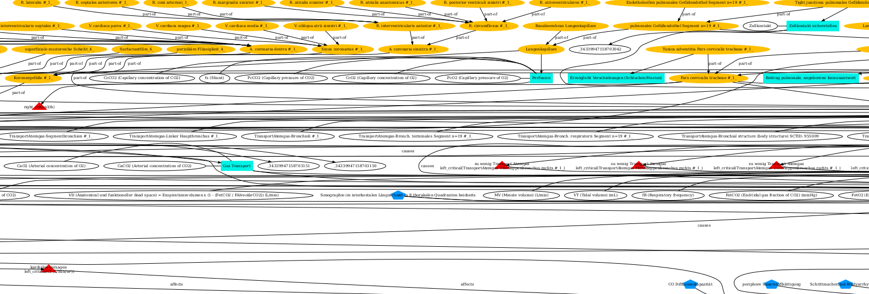
Very Large Knowledge Graph
RM

Slide 9
GenAI (LMs) und Formale Modelle (FMs) (Projekte MCEA + GAIA-Med)
Trainieren eines kombinierten Sprachmodells
Ausschnittsbildung als Teil der generierten Ausgabe Tiefe Integration
Semantik (Entscheidungsprozess) geht bei MCEA mit ein!
RM

Slide 10
Demo
MCEA+GAIA Med Weiterentwicklung und Anwendung:
Einige LLM-Herausforderungen abgemildert
RM

Slide 11
Danke für Ihre Aufmerksamkeit

